Slide 1
2014-2015学年第一学期
大学物理（2-2）56学时期末试卷

Slide 2
一、选择题（10小题，共30分）
1、静电场中某点电势的数值等于
(A) 试验电荷q₀置于该点时具有的电势能．
(B) 单位试验电荷置于该点时具有的电势能．
(C) 单位正电荷置于该点时具有的电势能.
(D) 把电荷从该点移到电势零点外力所做的功．
2、一电场强度为 的均匀电场， 的方向沿x轴正向，如图所示．则通过图中一半径为R的半球面的电场强度通量为
(A) πR²E． (B) πR²E / 2．
(C) 2πR²E． (D) 0．

Slide 3
3、当一个带电导体达到静电平衡时：
(A) 表面上电荷密度较大处电势较高．
(B) 表面曲率较大处电势较高．
(C) 导体内部的电势比导体表面的电势高.
(D) 导体内任一点与其表面上任一点的电势差等于零．
4、一电子以速度 垂直地进入磁感强度为 的均匀磁场中，此电子在磁场中运动轨道所围的面积内的磁通量将
(A) 正比于B，反比于v²． (B) 反比于B，正比于v²．
(C) 正比于B，反比于v． (D) 反比于B，反比于v．

Slide 4
5．如图，在一圆形电流I 所在的平面内，选取一个同心圆形闭合回路L，则由安培环路定理可知
（A） 且环路上任意一点 B＝0．
（B） 且环路上任意一点 ．
（C） 且环路上任意一点 ．
（D） 且环路上任意一点B=常量．
6、真空中一根无限长直细导线上通电流I，则距导线垂直距离为a的空间某点处的磁能密度为
(A) (B)
(C) (D)

Slide 5
7. 两个通有电流的平面圆线圈相距不远，如果要使其互感系数近似为零，则应调整线圈的取向使
(A) 两线圈平面都平行于两圆心连线．
(B) 两线圈平面都垂直于两圆心连线．
(C) 一个线圈平面平行于两圆心连线，另一个线圈平面垂直
于两圆心连线．
(D) 两线圈中电流方向相反．
8.在原子的K壳层中，电子可能具有的四个量子数(n，l，m_{l}，m_{s})是
(1) (1，1，0，1/2)． (2) (1，0，0，1/2)．
(3) (2，1，0，-1/2)． (4) (1，0，0，-1/2)．
以上四种取值中，哪些是正确的？
(A) 只有(1)、(3)是正确的． (B) 只有(2)、(4)是正确的．
(C) 只有(2)、(3)、(4)是正确的． (D) 全部是正确的．

Slide 6
9、硫化镉(CdS)晶体的禁带宽度为2.42 eV，要使这种晶体产生本征光电导，入射到晶体上的光的波长不能大于
(A) 650 nm． (B) 628 nm． (C) 550 nm． (D) 514 nm．
(普朗克常量h =6.63×10⁻³⁴ J·s，基本电荷e =1.60×10⁻¹⁹ C，1 nm = 10⁻⁹ m)
10、 两个惯性系S和S′，沿x ( x′ )轴方向作匀速相对运动. 设在S′系中某点先后发生两个事件，用静止于该系的钟测出两事件的时间间隔为τ₀ ，而用固定在S系的钟测出这两个事件的时间间隔为τ．又在S′系x′轴上放置一静止于该系，长度为l₀的细杆，从S系测得此杆的长度为l, 则
(A) τ < τ₀；l < l₀． (B) τ < τ₀；l > l₀．
(C) τ > τ₀；l > l₀． (D) τ > τ₀；l < l₀．

Slide 7
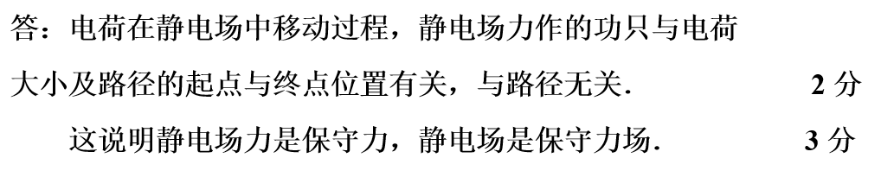
二、简答和简单计算题（6小题，共30分)
1、静电力做功有何特点？这表明静电场是什么性质的场？

Slide 8
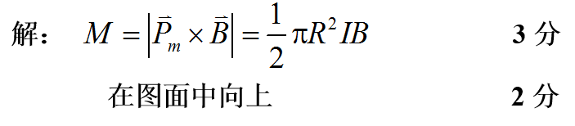
2、如图，半圆形线圈(半径为R)通有电流I．线圈处在与线圈平面平行向右的均匀磁场 中．试求：线圈所受磁力矩的大小和方向？

Slide 9
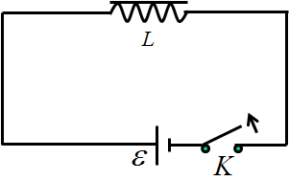
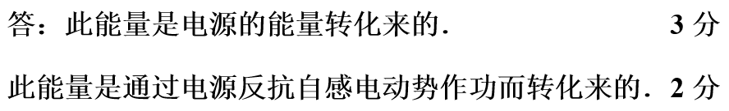
3、如图所示，线圈的自感系数为L，闭合开关K电流达到稳定值I时，线圈中储存的自感磁能为 ．
（1）这能量是由什么能量转化来的？（2）试分析：能量转化过程是如何实现的？

Slide 10
4、试说明（1）“涡旋电场”是怎样产生的；并说明其电场线是否闭合？
（2）“位移电流”是怎样产生的？
答：涡旋电场：随时间变化的磁场所产生的电场； 2分
其电场强度线为闭合曲线． 1分
位移电流：位移电流是变化电场产生的． 2分

Slide 11
5、什么叫粒子数反转分布？实现粒子数反转分布的条件是什么？
答：在热平衡态下，原子系统中低能级粒子比高能级粒子多，不能实现通过受激辐射的光放大．为使受激辐射取得支配地位获得光放大，必须使高能级上的粒子数超过低能级的粒子数，这种反常分布称为粒子数反转． 3分
为实现粒子数反转，必须选用具有合宜的能级结构的物质作为工作物质(激活物质)，并从外界输入能量(光能、电能等)进行抽运． 2分

Slide 12
6、若电子的总能量为静止能量的2倍，试求：（1）电子速度大小的表达式？（2）电子德布罗意波长的表达式？（已知电子的静止质量为m₀）
或者
Å

Slide 13
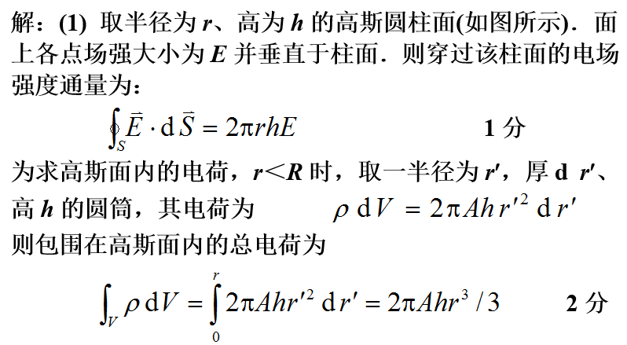
三．计算题（共40分）
1、半径为R的无限长圆柱形带电体，电荷体密度可表示为ρ =Ar (r≤R)，式中A为常量．试求：
(1) 圆柱体内各点电场强度大小分布；
(2) 选与圆柱中心轴线的距离为l (l<R) 处为电势零点，计算圆柱体内各点的电势分布．

Slide 14
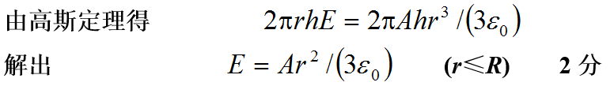
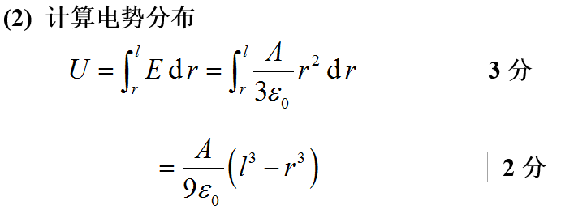

Slide 15
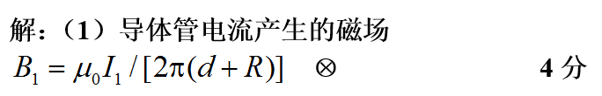
2、有一长直导体圆管，内外半径分别为R₁和R₂，如图，它所载的电流I₁均匀分布在其横截面上．导体旁边有一绝缘“无限长”直导线，载有电流I₂，且在中部绕了一个半径为R的圆圈．设导体管的轴线与长直导线平行，相距为d，而且它们与导体圆圈共面．试求：
（1）电流I₁在圆心O点处产生的磁感强度 ；
（2）电流I₂在圆心O点处产生的磁感强度 ；
（3）圆心O点处总的磁感强度 ．

Slide 16
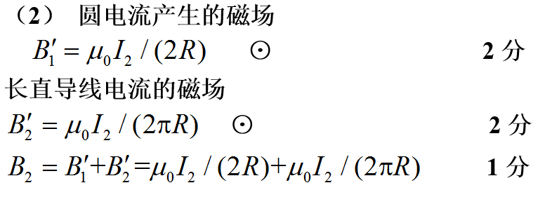
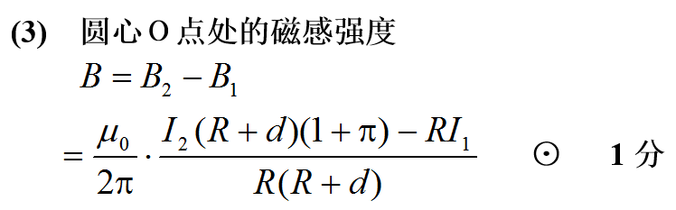

Slide 17
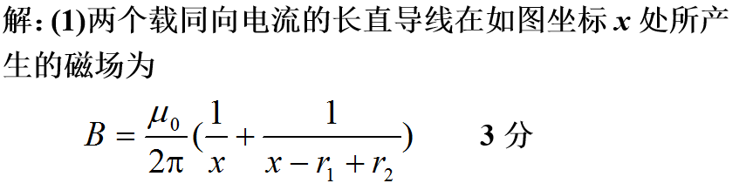
3、如图所示，两条平行长直导线和一个矩形导线框共面，且导线框的一个边与长直导线平行，它到两长直导线的距离分别为r₁、r₂．已知两导线中电流都为 ，其中I₀和ω为常数，t为时间．导线框长为a、宽为b，求：
(1) 通过导线框所围面积的磁通量；
(2) 导线框中的感应电动势．

Slide 18
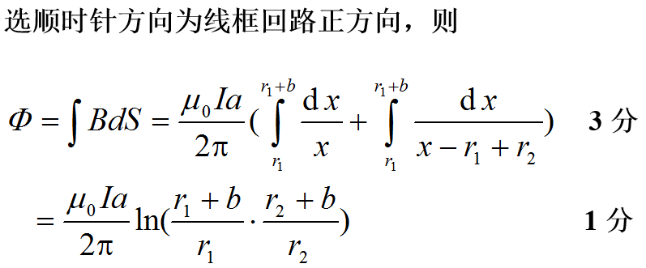
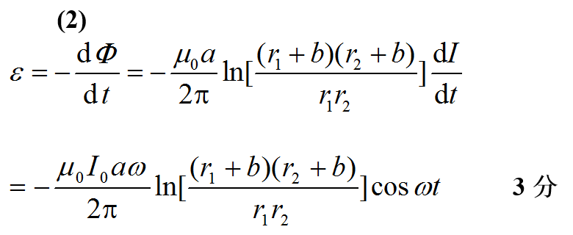

Slide 19
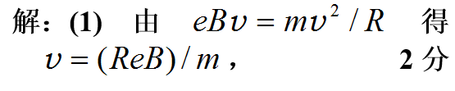
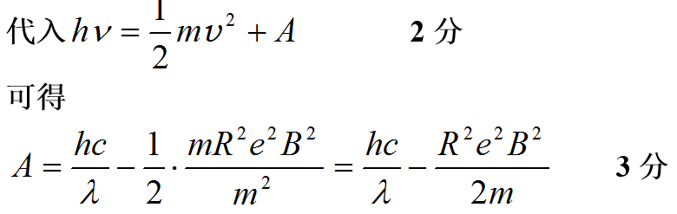
4、波长为λ的单色光照射某金属M表面发生光电效应，发射的光电子(电荷绝对值为e，质量为m)经狭缝S后垂直进入磁感应强度为 的均匀磁场(如图所示)，今已测出电子在该磁场中作圆周运动的最大半径为R．求：
(1) 金属材料的逸出功A；
(2) 遏止电势差U_{a}．

Slide 20
